Slide 1
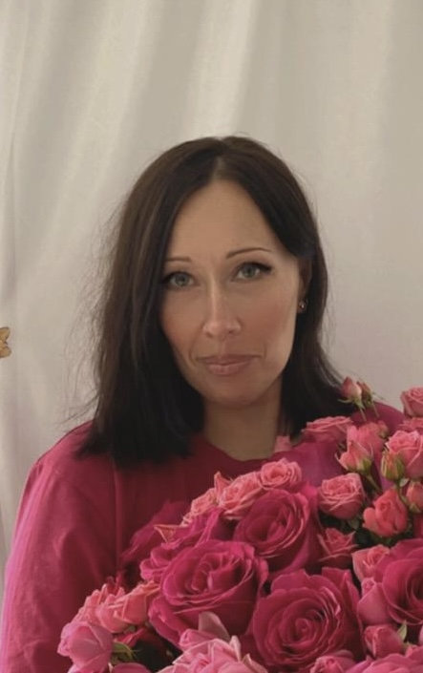
Прилуцький заклад дошкільної освіти (ясла-садок) комбінованого типу № 26
Прилуцької міської ради Чернігівської області
ПОРТФОЛІО
УШЕНКО ІРИНИ МИКОЛАЇВНИ,
ВИХОВАТЕЛЯ
Моє життєве кредо:
« Хай оживає істина стара -
людина починається з добра.»
Моє педагогічне кредо :
« Кращий спосіб зробити дітей хорошими
– це зробити їх щасливими.»
Прилуки 2026 р.

Slide 2
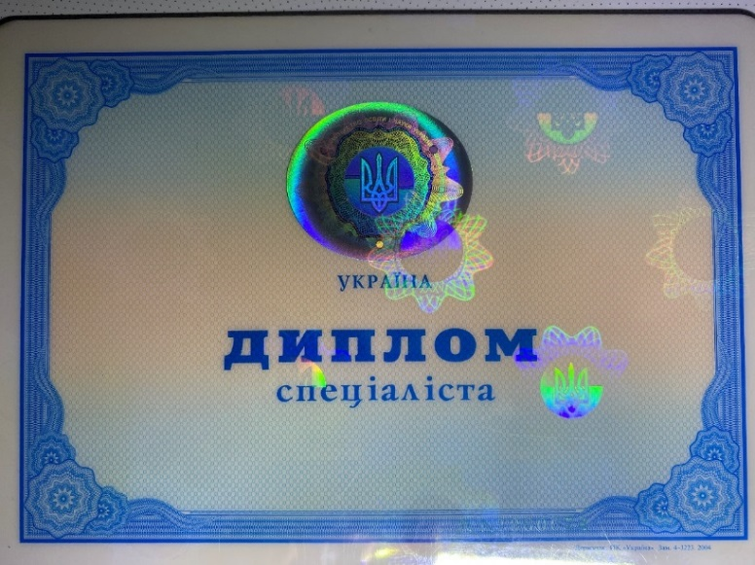
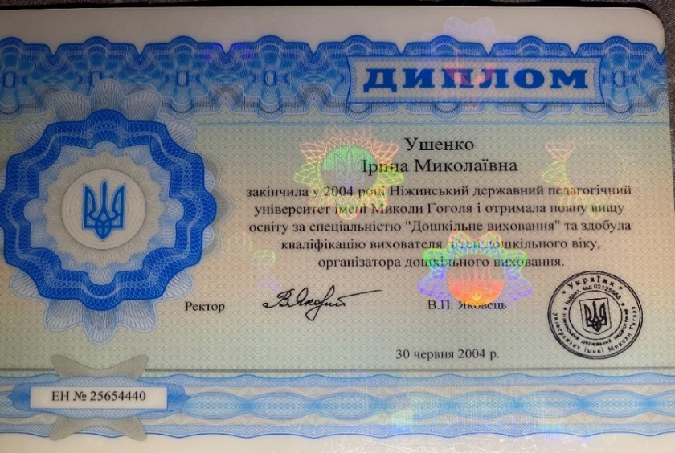
Будемо знайомі
Освіта
Закінчила у 2004 році Ніжинський державний педагогічний університет імені Миколи Гоголя і отримала повну вищу освіту за спеціальністю “Дошкільне виховання” та здобула кваліфікацію вихователя дітей дошкільного віку, організатора дошкільного виховання.
Педагогічний стаж: 30 років.
Педагогічний стаж роботи у ЗДО КТ № 26: 30 років.
Кваліфікаційна категорія: спеціаліст вищої категорії.
Відомості про атестацію: присвоєно кваліфікаційну категорію “спеціаліст вищої категорії”, 2024р.

Slide 3
Моє педагогічне есе
Професія вихователя — особлива. Вона потребує не лише знань, терпіння й умінь, а й великої любові до дітей, щирості, душевного тепла. Саме з дитячого садочка починається шлях маленької людини в соціум. І саме вихователь — перший провідник дитини у світ пізнання, моралі, спілкування.
Я свідомо обрала цей шлях і з гордістю можу сказати: я — вихователь. Кожного дня я приходжу до дітей не просто як педагог, а як друг, порадник, захисник. Моє завдання — не лише навчити, а й підтримати, допомогти розкритися кожному малюкові, відчути свою цінність і унікальність.
Вірю, що основа успішного розвитку дитини — це атмосфера довіри, безпеки, доброзичливості. Саме тому я прагну створити в групі простір, де дитина зростає в любові, розвиває свої здібності, вчиться взаємодіяти з іншими. Моє правило — бачити в кожній дитині особистість, поважати її думку, темп розвитку, інтереси.
Кожен день із дітьми — це новий досвід, нові відкриття і щирі емоції. Я вчу їх, а вони — вчать мене: бути відкритою, гнучкою, справжньою. Робота вихователя — це щоденна праця серця, яка, хоч і не завжди помітна, але надзвичайно важлива.
Я переконана: вихователь — це той, хто сіє зерна добра в душі дитини. І саме від нас, педагогів, залежить, яким буде завтра.

Slide 4
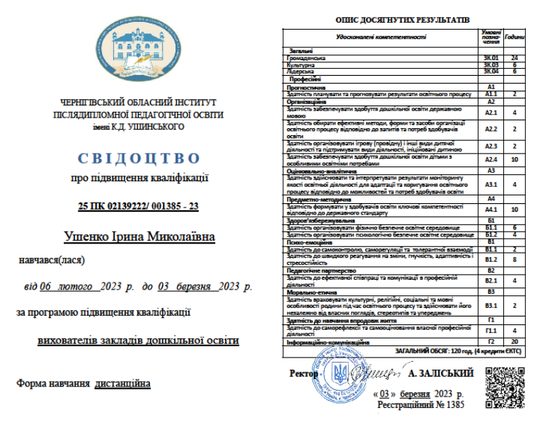
Відомості про підвищення кваліфікації
Курси підвищення кваліфікації:
при Чернігівському обласному інституті післядипломної педагогічної освіти імені К.Д. Ушинського від 06 .02.- 03.03.2023р. .
Свідоцтво 25 ПК02139222/001385-23

Slide 5
Підвищення кваліфікації
№ | Вид документа | Номер документа Дата видачі | Назва курсів або додаткової освіти | Кількість годин навчання | Місце навчання
1 | Свідоцтво | № 268736565417 17.11.2023 | «Атестація педагогів 2024, ЄАС : як це працює. Питання-відповіді. Ваші пропозиції.» | 1 год. | ЄАС
2 | Сертифікат | ЄДРПОУ 39598867 ,23.02.2025 | « Протидія та попередження булінгу (цькуванню) в закладах освіти» | 80 год. | prometheus.org.ua
3 | Сертифікат | 0154/25 27.02.2025 | “Актуальні питання розвитку освіти в умовах воєнного стану” | 6 год. | УДУ імені М Драгоманова
4 | Сертифікат | №9787148895523476615 01.05.2025 | «STEM –навчання. Впровадження для вихователів.» № 9787148895523476615, 01.05.2025 р | 30 год. | ІППО
5 | Свідоцтво | №9443865248454438793 01.05.2025 | « Тренажери для мозку». Вправи на розвиток уваги, пам’яті,мислення.Вихователь»№9443865248454438793 , 01.05.2025 р. | 30 год. | ІППО
6 | Свідоцтво | № ДН 41682253/27828-25 05.08.2025 | « Цифрова грамотність педагога. Штучний інтелект в освіті» | 3 год. | ЄАС
7 | Свідоцтво | 377/18830 08.10.2025 | « Безпечний контент у цифровому світі: виклики та рішення для освіти» | 3 год. | ЄАС
8 | Сертифікат | (ЄДРПОУ 42502643) 22.02.26 | « Домедична допомога» |  | ТОВзобм.відп. «ЄДЮКЕЙШНАЛ ЕРА»
9 | Сертифікат | № 7986379886564861663 10.05.2026 | « Спектр інклюзії в закладі дошкільної освіти» | 3 год. 15 год./0,5 кред.(ЄКДС) | EdEra ІППО

Slide 6
№ п/п | Вид документа | Номер документа Дата видачі | Назва курсів або додаткової освіти Самоосвіта | Кількість годин навчання | Місце навчання
1 | Сертифікат | #C0069128805 02 .09. 2024 | «Якісне освітнє середовище дитячого садка» | 0,1 кредиту ЄКТС | Дія Освіта НАДС UNICEF
2 | Сертифікат | № 1239 ( з 02.12.2024 - 05.12.2024) | курс « Школа благодійності. Інклюзія», Київ 2024 р. НБУ, ТАЛАН № 1239 ( з 02.12.2024 - 05.12.2024) | 12 год (0,4 кредиту(ЄКТС) | НБУ, ТАЛАН
3 | Сертифікат | 9ba23761726f5ebd 10.05.2025 | « Інклюзія в дії: розробка та реалізація ІПР», ГО « ТВОЇ КРОКИ» ЄДРПОУ 45015462 КВЕД 85.59, | 4 год. | ГО « ТВОЇ КРОКИ» ЄДРПОУ 45015462 КВЕД 85.59,
4 | Сертифікат | 27.05.2025 | « Перша психологічна допомога» | prometheus.org.ua | PROMETHEOS
5 | Cертификат | #D0001390544, 17 серпня 2025 | « Цифрограм для вчителів» https://mail.ukr.net/desktop/u0/readmsg/inbox/17578731652573225960 |  | Дія Освіта Міністерство цифрової трансформ.Україн
6 | Сертификат | 377/18830, 08 жовтня 2025 | « Безпечний контент у цифровому світі: виклики та рішення для освіти» | 3 год/0,1 кред ЄКТС | ЄАС
7 | Сертифікат | ММР22102025277 22.10.25 | « From Story to Speech: Using Stories and Cartoons in English Language Learning» «Використання історій і мультфільмів в навчанні англійській мові» | 1год., 0,03 кредитів ЄКТС | ТОВ «Лінгвіст»
8 | Сертифікат | CUPA20112025-245, 20.11.25 | «Англійська для дошкільнят через дії та рухи» ТОВ «Лінгвіст» | 1год., 0,03 кредитів ЄКТС | ТОВ «Лінгвіст»
9 | Сертифікат | 41468-25, 24 листопада 2025 р | « Цифровий простір в освіті: навчання, мотивація, штучний інтелект і кібербезпека» | 3 год/0,1 ЄКТС | УДУ Ім.Михайла ДРАГОМАНОВА
10 | Сертифікат | № 8817784119609961199V, 01.02.2026 | « Успішні стратегії освіти. Інструменти вчителя 2026 » |  | ІППО

Slide 7
№ п/п | Вид документа | Номер документа Дата видачі | Назва курсів або додаткової освіти Самоосвіта | Кількість годин навчання | Місце навчання
11 12 13 14 15 | Сертифікат Сертифікат Сертифікат Сертифікат Сертифікат | № 96159110866521201V, 01.03.2026 #ПК 024858-26 27.03.2026 №628475673582187751, 10.04.2026 LNG10062026-983,10.06.2026 LNG13102026-186,13.10.2026 | « Професійна майстерність учителя в умовах змін» Тема: Вихователь у період турбулентності: як підтримати дітей та сформувати психологічну стабільність в ЗДО. « Перша психологічна допомога вчителя: що говорити і як діяти в гострих ситуаціях під час воєнного стану» ПКО ЄАС « Викладання у воєнний час: адаптивні стратегії та програми підтримки для дистанційного навчання та подолання викликів.» « 5 ідей для уроку англійської в садочку, які працюють з перших хвилин.» « Професійний розвиток вчителя на державній платформі «Вектор.» | --- 1 год, 0,03 кредиту ЄКТС 2 (дві) години/0,1 кредиту(ЄКТС 1 год,0, 03 кред. ЄКТС 2 год, 0,07 кред. ЄКТС | ATOMS HUB ПКО ЄАС ГО «ІППО» ТОВ «Лінгвіст» ТОВ «Лінгвіст»

Slide 8
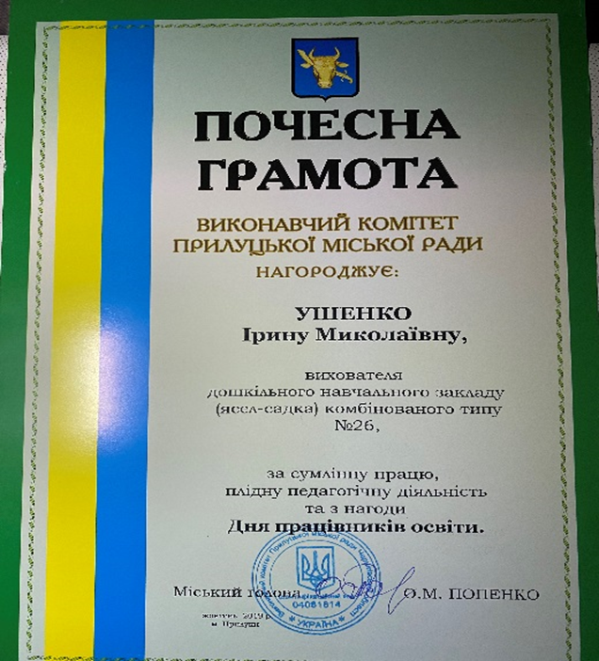
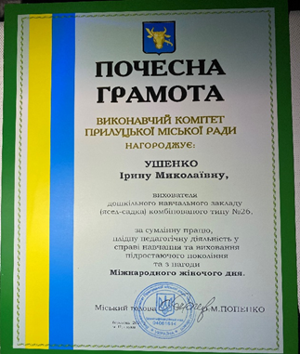
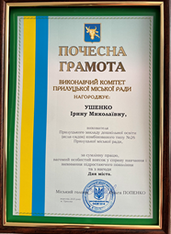

Мої нагороди:
2019 р. ПОЧЕСНА ГРАМОТА ВИКОНАВЧОГО КОМІТЕТУ ПРИЛУЦЬКОЇ МІСЬКОЇ РАДИ за сумлінну працю, плідну педагогічну діяльність та з нагоди Дня працівників освіти.
2021 р. ПОЧЕСНА ГРАМОТА ВИКОНАВЧОГО КОМІТЕТУ ПРИЛУЦЬКОЇ МІСЬКОЇ РАДИза сумлінну працю, Плідну педагогічну діяльність у справі навчання та виховання підростаючого покоління та з нагоди Міжнародного жіночого дня.
2024 р Середня група № 2 « Золота рибка» отримала грамоту за участь в Марафоні добрих справ у межах заходів з нагоди святкування Всеукраїнського дня добрих справ # Щедрий Вівторок , НБУ,ТАЛАН, https://talan.bank.gov.ua/get-user-certificate/ayMcmKpuBAvzCtTCGgBm
2025 р. ПОЧЕСНА ГРАМОТА ВИКОНАВЧОГО КОМІТЕТУ ПРИЛУЦЬКОЇ МІСЬКОЇ РАДИ, за сумлінну працю, вагомий особистий внесок у справу навчання і виховання підростаючого покоління та з нагоди Дня міста, вересень 2025 року.

Slide 9
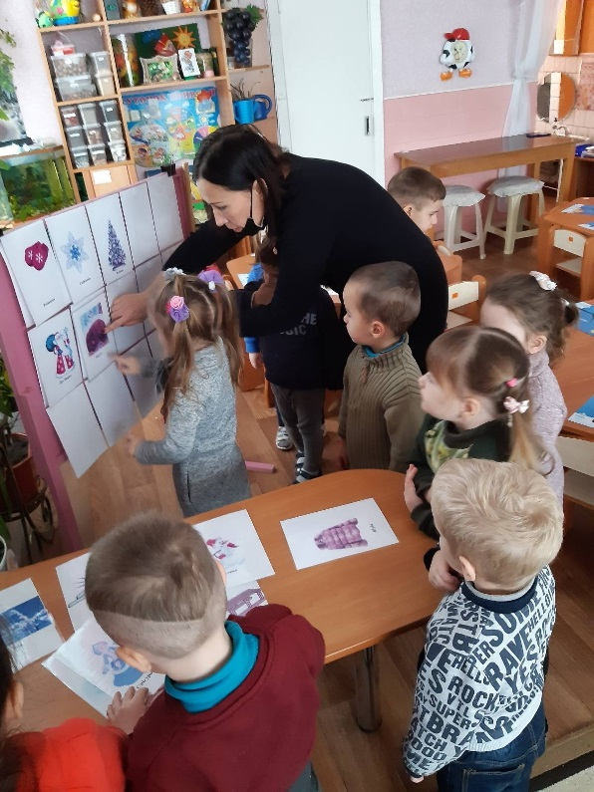


Педагогічний вектор: по 2026 р.
« Коректурні таблиці Н. Гавриш у сучасній дошкільній освіті»
Початок роботи: 2019 рік по 2026 р.
Мета: розширити і поповнити базу методичного матеріалу, дидактичних посібників з питання, пропагувати практичний досвід серед колег. Удосконалювати педагогічну майстерність. Створювати емоційну позитивну творчу атмосферу на заняттях . Виявити природні нахили та здібності, обдарування у дітей. Формувати у дітей позитивне ставлення, почуття впевненості у своїх можливостях.
Завдання: виготовити демонстраційний та роздатковий матеріал за інновацією: коректурні таблиці, коректурну рамку та систематизувати добірку коректурних таблиць відповідно блочно – тематичному плануванню. Виготовити та систематизувати по темам предметні картинки. Підібрати систему занять за інноваційною технологією Н.Гавриш. Навчити дітей технічним прийомам складання розповідей використовуючи коректурні таблиці Н.Гавриш. Сформувати у дітей комунікативні здібності, навички вільного спілкування з однолітками. Розвивати пізнавальну, мовленнєву та інтелектуальну активність, емоційну та зорову чутливість, образне мислення, увагу, спостережливість.
Моя публікація: IINTERNATIONAL INNOVATION CENTER “PERSPEKTIVA PLUS” Міжнародний конкурс творчих робіт та навчально-методичних розробок вихователів «Професійний успіх» Інтегроване заняття за методикою Н Гавриш« Зима в лісі» КV43PP-75 22.02.2024 № 56/23 С та отримала диплом і свідоцтво про публікацію CULTURE, EDUCATION, LITERATURE 33 Лютий 2024
Фрагмент інтегрованої пізнавальної діяльності :« «Зимова подорож»

Slide 10
Пріоритетний напрям педагогічної діяльності з 2026 року
« Палички Кюїнезера в системі сенсорно-пізнавальної та логіко - математичної діяльності дошкільників»
Чому я обрала цей напрям
Я обрала цей напрям, оскільки палички Кюїзенера є ефективним засобом розвитку сенсорно-пізнавальних здібностей дітей дошкільного віку. Робота з ними сприяє формуванню елементарних математичних уявлень, логічного мислення, уваги, пам’яті та вміння розв’язувати пізнавальні завдання через гру й практичну діяльність.
Початок роботи: 2026 р.
Мета:
Формувати сенсорно-пізнавальну компетентність дітей дошкільного віку засобами паличок Кюїзенера, розвивати логічне мислення, математичні здібності, просторове орієнтування, уміння порівнювати, класифікувати, аналізувати та встановлювати закономірності через ігрову й практичну діяльність.
Основні завдання:
1. Створювати умови для сенсорно-пізнавального та логіко-математичного розвитку дітей засобами паличок Кюїзенера.
2. Формувати уявлення про колір, величину, довжину, кількість, число та співвідношення між ними.
3. Розвивати логічне мислення, увагу, пам’ять, уяву, кмітливість і пізнавальну активність.
4. Учити дітей порівнювати, групувати, класифікувати предмети, знаходити закономірності та розв’язувати логічні завдання.
5. Розвивати самостійність, творчість і вміння знаходити різні способи виконання завдань.
6. Упроваджувати ігрові методи роботи з паличками Кюїзенера з урахуванням вікових та індивідуальних особливостей дітей.
7. Залучати батьків до сенсорно-пізнавального розвитку дітей через спільні ігри та практичні завдання.

Slide 11
Перспективний план роботи на 2026-2029 роки
2026–2027 навчальний рік — молодший дошкільний вік
Етап 1. Ознайомлення та формування початкових математичних уявлень
• Опрацювання методичної літератури щодо використання паличок Кюїзенера.
• Створення предметно-ігрового середовища для роботи з паличками.
• Ознайомлення дітей із паличками, їхніми кольорами та розмірами.
• Формування вміння розрізняти кольори, порівнювати палички за довжиною, знаходити однакові та різні.
• Ігри на групування, добір за кольором і величиною, викладання простих візерунків.
• Залучення батьків до використання розвивальних ігор удома.
2027–2028 навчальний рік — середній дошкільний вік
Етап 2. Розвиток логічного мислення та математичних уявлень
• Закріплення знань про колір, довжину та величину паличок.
• Формування уявлень про кількість, число та співвідношення між числами.
• Вправляння у порівнянні предметів за довжиною та встановленні рівності й нерівності.
• Виконання завдань на складання чисел із двох менших величин.
• Розвиток уміння продовжувати закономірності, складати серії та алгоритми.
• Використання паличок для конструювання геометричних фігур, предметів і сюжетних композицій.
• Проведення дидактичних ігор та консультацій для батьків.

Slide 12
2028–2029 навчальний рік — старший дошкільний вік
Етап 3. Удосконалення логіко-математичних умінь і самостійного розв’язання завдань
• Закріплення знань про числа, їх склад і кількісні співвідношення.
• Формування вміння моделювати числа та математичні залежності за допомогою паличок.
• Розв’язування логічних задач і завдань на пошук закономірностей.
• Виконання вправ на вимірювання умовною міркою, порівняння довжин і складання геометричних композицій.
• Розвиток просторового мислення, кмітливості, самостійності та творчого підходу.
• Використання паличок у квестах, математичних іграх і проблемно-пошукових ситуаціях.
• Проведення підсумкового моніторингу сформованості сенсорно-пізнавальних і логіко-математичних умінь дітей.
• Узагальнення досвіду роботи та презентація результатів педагогічної діяльності.
Очікуваний результат:
Підвищення рівня сенсорно-пізнавального розвитку дітей, формування стійкого інтересу до математики, розвиток логічного мислення, самостійності та вміння застосовувати набуті знання у повсякденному житті.

Slide 13
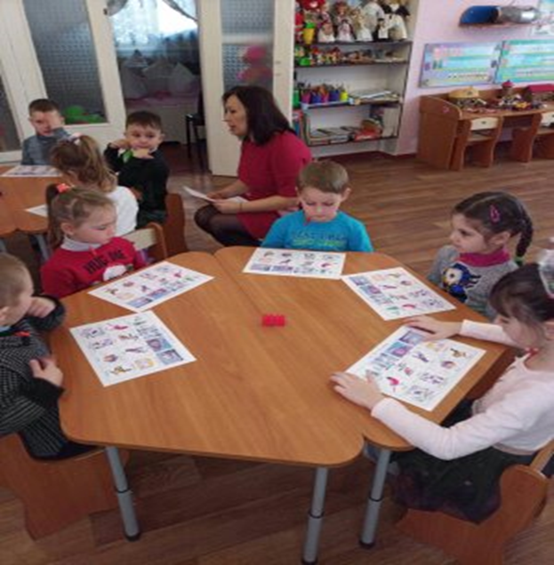
МЕТОДИЧНА ДІЯЛЬНІСТЬ:
УЧАСТЬ У РОБОТІ МЕТОДИЧНОЇ СЛУЖБИ ЗАКЛАДУ ДОШКІЛЬНОЇ
ОСВІТИ : 2024 -2027 р.
Участь в акції Благодійного фонду « Щаслива лапа» | 2023-2024 н.р.
Інформаційно- практична година «Коректурні таблиці для активного мовлення дошкільників» Чек-лист | 2024-2025 н.р.
Інтегрована пізнавально- розвивальна діяльність дітей молодшого донкільного віку « Тварини та птахи» з використанням коректурної таблиці | 2024-2025 н.р.
Спортивно – розважальна година до Дня Конституції України : « Наша воля – наша доля.» | 28.06.24 р.
Всесвітній День яйця, проведено ігрове дійство « І знесла курочка яєчко». | 11.10.24 р.
Вистава з безпеки життєдіяльності: « Пригоди поросятка Чока» на тему « Сам вдома» | 17.03.24 р.
Літня розвага «А у нашім у садочку» | 08.07.25 р.
Всеукраїнський День Дошкілля. Дозвілля « А у нашім у садочку» | 26.09.25 р.
Відкритий показ ігрового квесту з використанням коректурної рамки за методикою Н. Гавриш для мовно- логічних ігор дітей « Веснограй» | 25.03.26 р.
«Подорож- екскурсія на страусину ферму» | 30.09.25 р.
Екскурсія до Прилуцької гімназії № 10 , діти переглянули виставу присвячену Новорічним святам . | 06.01.26 р.
Канікулярний період: музично- спортивний « Зимовий драйв». | 09.01.26 р.
Свято «День Української Державності» | 15.07.26 р.
Ігрове дійство : « І знесла курочка яєчко, присвячене Всесвітньому Дню Яйця.» | 12.19.26 р.
Палички Кюїзенера в ЗДО :основи впровадження. Практикум. | 10.03.2027р

Slide 14
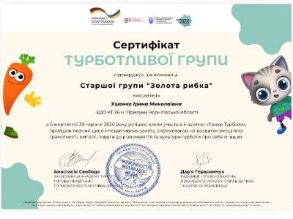


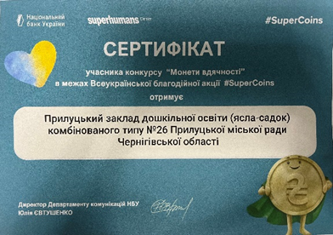
Громадська діяльність педагога
ВСЗЯО напрям :«Здобувачі дошкільної освіти. Забезпечення всебічного розвитку дитини дошкільного віку, набуття нею життєвого соціального досвіду» (жовтень 2023- січень 2024 н р)
Участь в акції Благодійного фонду « Щаслива лапа» 2023-2024 н.р.
Сертифікат за проведення освітньої розмови " Поважай та розумій" у межах благодійної акції #Super Coins. НБУ, #SuperCoins, #ПоважайРозумій, 2024 рік. https://talan.bank.gov.ua/get-user-certificate/1gOQz-xaItUpv06821Pt
Сертифікат учасника конкурсу " Поважай, розумій та будь вдячним"" “Щедрий вівторок НБУ , ІЗІ Академія турботи, ТАЛАН/2024https://fileview.ukr.net/?url=https%3A%2F%2Fmail.ukr.net%2Fapi%2Fpublic%2Ffile_view%2Flist%3Ftoken%3DFzUDRtCWNtSn0BO-y-EgJDx_twp7O7ss5xXUWk-nKrSD
Сертифікат учасника конкурсу " Монети вдячності" НБУ, #Super Couns 2024 р, https://www.facebook.com/photo?fbid=1649725439283550&set=pcb.1713516722537415
ВСЗЯО напрям :«Забезпечення ефективної системи управління» та «Формування культури академічної доброчесності» (26.01.26- 05.26 н.р.)
Сертифікат ТУРБОТЛИВОЇ ГРУПИ за проведені 9 занять « Уроки турботи» від Академії турботи за підтримки радниці- уповноваженої президента України з прав дитини та дитячої реабілітації Дар’ї Герасимчук. 2025-2026 рр.

Slide 15




Публікації у фахових виданнях
№ п/п | Вид документа | Номер документа Дата видачі | Назва публікації | Місце публікації | Примітка
1 | Свідоцтво | SH358198 12/05/2020 | «Заняття з використанням коректурних таблиць для старшого дошкільного віку» | Сайт «Всеосвіта» | Методична розробка
2 | Свідоцтво | МК900065 19.08.2020 | Інтегрована спортивно-валеологічна діяльність: «Стежиною здоров’я» | Сайт «Всеосвіта» | Методична розробка
3 | Диплом | КV43PP-75 22.02.2024 № 56/23 С | Міжнародний конкурс творчих робіт та навчально-методичних розробок вихователів «Професійний успіх» | IINTERNATIONAL INNOVATION CENTER “PERSPEKTIVA PLUS” | Методична розробка
4 | Свідоцтво про публікацію | Лютий 2024 | Інтегроване заняття за методикою Н Гавриш« Зима в лісі» | CULTURE, EDUCATION, LITERATURE 33 Лютий 2024 | Публікація

Slide 16
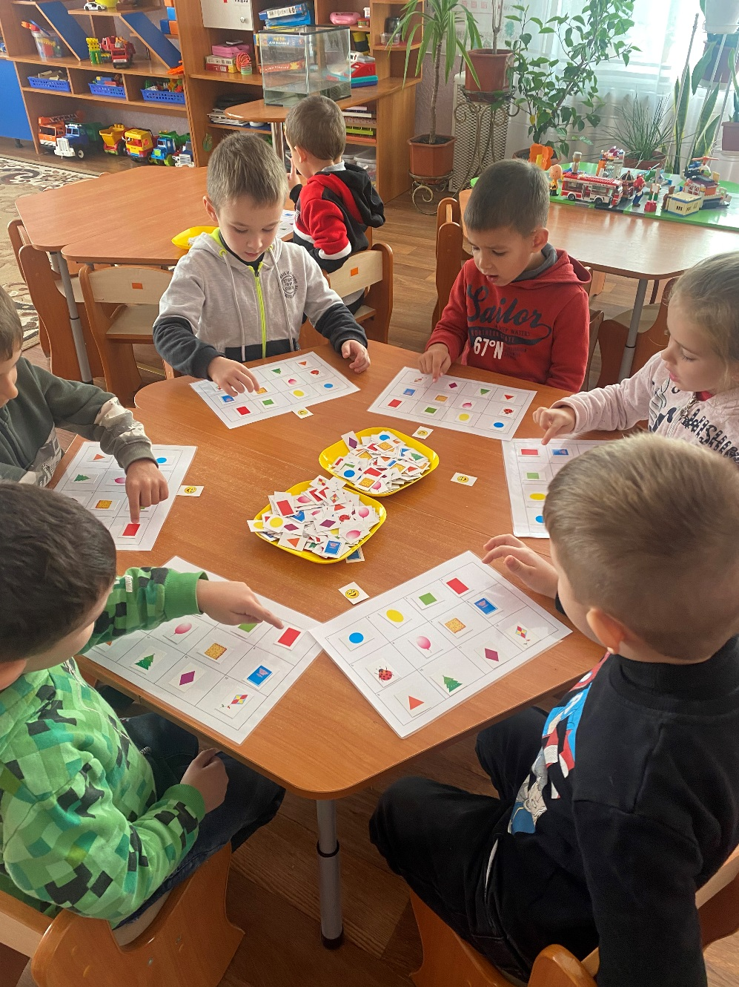
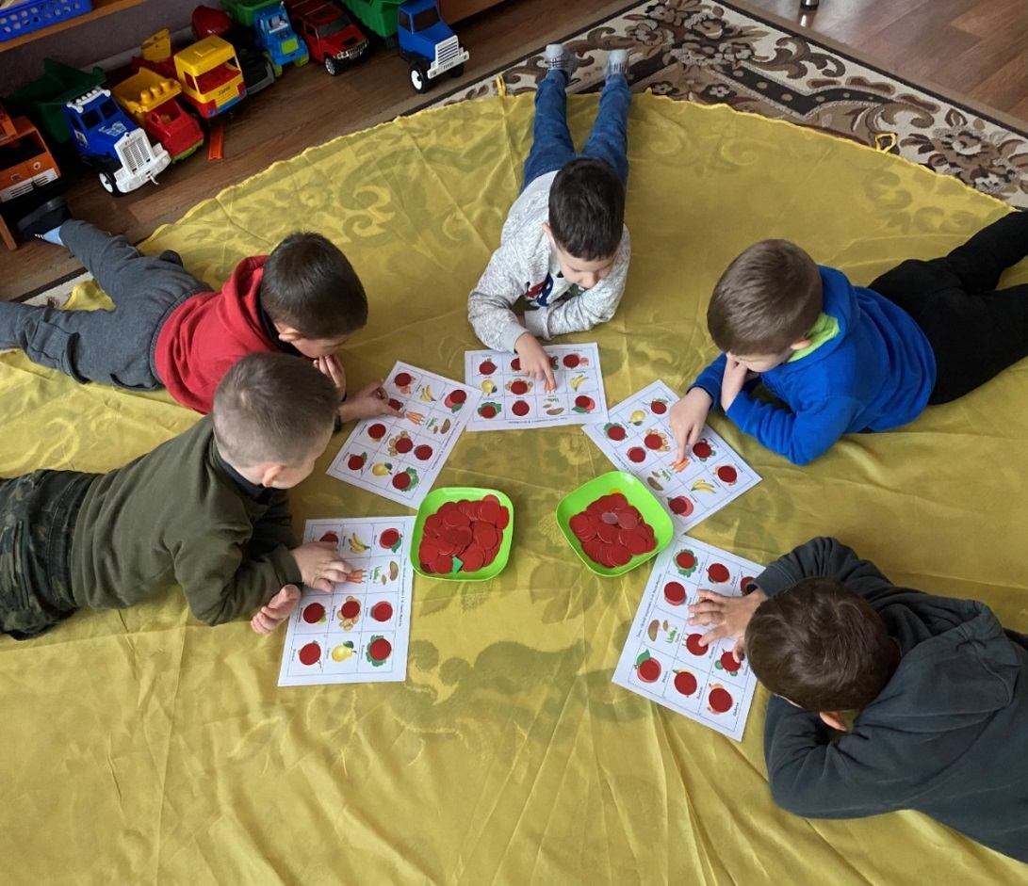
Моя фотогалерея
Заняття з використанням коректурних таблиць : «Математична мандрівка»
Заняття з використанням коректурних таблиць : « Вітаміни для дитини»»

Slide 17
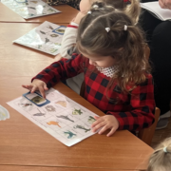
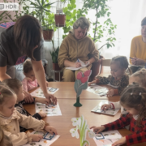
Моя фотогалерея
Інтегрована діяльність з використанням індивідуальної коректурної рамки « Птахи»

Slide 18
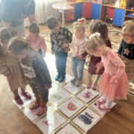
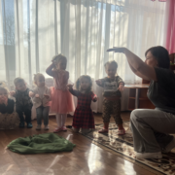
Моя фотогалерея
Динамічна коректурна таблиця « Ліс, тварини, птахи»

Slide 19
Нормативні документи
Базовий компонент дошкільної освіти (наказ МОН від 12.01.2021 № 33) https://mon.gov.ua/storage/app/media/rizne/2021/12.01/Pro_novu_redaktsiyu%20Bazovoho%20komponenta%20doshkilnoyi%20osvity.pdf
Державний стандарт дошкільної освіти, 2025 р.
Закон України Про дошкільну освіту від 06.06.2024 р. https://zakon.rada.gov.ua/laws/show/3788-20#Text
Щодо методичних рекомендацій до оновленого Базового компонента дошкільної освіти
(лист МОН від 16.03.2021 № 1/9- 148)
https://mon.gov.ua/ua/npa/shodo-metodichnih-rekomendacij-do-onovlenogo-bazovogo-komponenta-doshkilnoyi-osviti
«Про забезпечення психологічного супроводу учасників освітнього процесу в умовах воєнного стану вУкраїні» лист МОН N 1/3737-22 від 29.03. 2022
«Про забезпечення психологічного супроводу учасників освітнього процесу в умовах воєнного стану вУкраїні» лист МОН N 1/3737-22 від 29.03. 2022
Положення про атестацію педагогічних працівників https://zakon.rada.gov.ua/laws/show/z1649-22#n22
Постанова Кабінету Міністрів України № 800 “Деякі питання підвищення кваліфікації педагогічних і науково-педагогічних працівників” https://sqe.gov.ua/law/postanova-kabinetu-ministriv-ukrain-52/
Санітарний регламент для дошкільних навчальних закладів https://zakon.rada.gov.ua/laws/show/z0563-16#Text
Професійний стандарт вихователя ЗДО https://mon.gov.ua/npa/pro-zatverdzhennya-profesijnogo-standartu-vihovatel-zakladu-doshkilnoyi-osviti
Освітня програма для дітей від 2 до 7 років "Дитина" - https://mon.gov.ua/ua/osvita/doshkilna-osvita/programi-rozvitku-ditej

Slide 20
    Система заходів з метою презентації практичної діяльності:
    1. Особистий блог:https: https://vseosvita.ua/user/id762188/blog
    2. Національна освітня платформа Всеосвіта: https://vseosvita.ua/user/id762188
    3. Група ЗДО КТ № 26 : https://www.facebook.com/groups/469566153599151
    4. Підсумкова самооцінка власної професійної діяльності педагогічного працівника за професійним стандартом: https://vseosvita.ua/blogs/pidsumkove-samootsiniuvannia-profesiinoi-diialnosti-za-2025-2026-r-131719.html
    « Вихователь закладу дошкільної освіти» 2025-2026 н.р.
    5. Індивідуальна освітня траєкторія професійного розвитку педагога2024-2027 р. https://vseosvita.ua/blogs/indyvidualna-osvitnya-traiektoriya-profesiinoho-rozvytku-v-mizhatestatsiinyi-period-2024-2027-r- 131720.html

